Slide 1





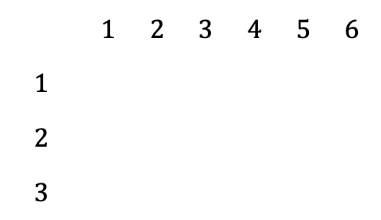




















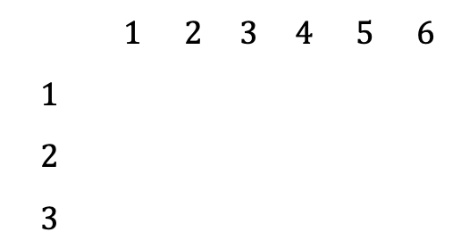















$$λ_{3,3}^{t}$$
$$p_{3,3}^{t}$$
$$p_{10,3}^{t}<p_{3,3}^{t}<p_{6,3}^{t}$$
异质信息
类型
$$λ_{6,3}^{t}$$
$$p_{6,3}^{t}$$
 | $$1$$ | $$2$$ | $$3$$ | $$4$$ | $$5$$ | $$6$$
$$1$$
$$2$$
$$3$$
车辆
$$λ_{10,3}^{t}$$
$$p_{10,3}^{t}$$
$$车辆 3$$
感知频率
上传优先级
$$p_{2,2}^{t}>p_{9,2}^{t}>p_{5,2}^{t}$$
$$p_{2,2}^{t}$$
$$λ_{2,2}^{t}$$
$$λ_{1,1}^{t}$$
$$p_{1,1}^{t}$$
$$p_{5,2}^{t}$$
$$λ_{5,2}^{t}$$
$$p_{1,1}^{t}<p_{7,1}^{t}<p_{4,1}^{t}<p_{8,1}^{t}$$
$$λ_{4,1}^{t}$$
$$p_{4,1}^{t}$$
$$p_{9,2}^{t}$$
$$λ_{9,2}^{t}$$
$$λ_{7,1}^{t}$$
$$p_{7,1}^{t}$$
$$车辆 2$$
$$λ_{8,1}^{t}$$
$$p_{8,1}^{t}$$
$$车辆 1$$
$$b_{3,e}^{t}$$
Type
$$b_{1,e}^{t}$$
$$b_{2,e}^{t}$$
 | $$1$$ | $$2$$ | $$3$$ | $$4$$ | $$5$$ | $$6$$
$$1$$
$$2$$
$$3$$
时间
Vehicle
…
$$b_{1,e}^{t}$$
$$b_{2,e}^{t}$$
$$b_{3,e}^{t}$$
$$t$$
$$t−1$$
丢失
频率
$$b_{e}$$
V2I 带宽分配
边缘节点 $e$
边缘节点 $e$ 的视图

